Slide 1
技術文書執筆技術
平成２７年度機械システム工学演習
この文書のURL：
http://edu.katzlab.jp/misc/HowtoTechRep2015.pdf

Slide 2
目次
技術文書とは
技術文書の目的
技術文書の原則
執筆の手順
技術文書の体裁
まとめ

Slide 3
１．技術文書とは
大学における技術文書
レポート（実験科目，講義科目，研究室内）
学位論文（卒業論文，修士論文，博士論文）
学会講演論文（前刷り），投稿論文
その他（打ち合せ資料など）
卒業後の技術文書
社内レポート（報告書）
技術マニュアル（解説書）
その他（打ち合せ資料など）

Slide 4
２．技術文書の目的
著者の知見を，読者に伝達する．
知見とは？
問題提起 ※従来技術の問題や，新規展望など
解決方法
具体的な方法論 ※実験方法や計算方法
妥当性の検証結果 ※実験結果や計算結果
成果（モノやコト）
伝達とは？
著者の知見を，読者が再現できること
再現不能の理由： 嘘，情報不足，読解困難，・・・

Slide 5
３．技術文書の原則
原則１ 「論理的」に構成する
原則２ 「客観的」に記述する
前提と帰結の区別
事実と主張の区別
他人と自分の区別
原則３ 「正しい日本語」を用いる

Slide 6
原則１ 論理的構成 1/3
基本となる構造 ➔三部構成
三部構成
序文
本文
結論
「なぜ」書くか，「なに」を書くかを，
予告調で宣言
本文を過去形で要約（ダメ押し）
序文と結論を読めば，内容が分かるように書く．
「三段論法」とは別物．「起承転結」とも別物．

Slide 7
原則１ 論理的構成 2/3
論文の構造 ＝ 三部構成の入れ子
学術論文（一例）
序文
本文
結論
第１章 序論
第５章 結論
第２章 実験方法
第３章 実験結果
第４章 考察
序文
本文
結論
序文
本文
結論
序文
本文
結論
なぜ何を？
なぜ何を？
具体的には・・・
以上，要するに（ダメ押し）
なぜ何を？
具体的には・・・
具体的
には・・・
以上，要するに（ダメ押し）
なぜ何を？
具体的には・・・
以上，要するに（ダメ押し）
以上，要するに・・・（＝ダメ押し）

Slide 8
原則１ 論理的構成 3/3
演習課題１
指導教員か院生にオススメの論文を紹介してもらい，複写せよ．
その論文の「序文」 ，「本文」 ，「結論」に相当する部分を，色分けして示せ．（通常，入れ子になる）
注意
よい論文は，序文，本文，結論の区別が明瞭である．
ものによっては，不明瞭かもしれない．
人のふり見て我がふり直せ！

Slide 9
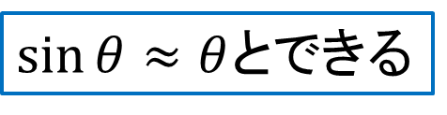
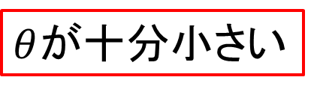
原則２ 客観的記述 1/3
「前提」と「帰結」を区別せよ！（初心者は別文で書け）
例：
ならば
$θ$が十分小さい
$\sin{θ}≈θ$とできる
前提
条件
仮定
帰結
結果
結論
「前提」「ならば」の無い「帰結」は反則
全ての技術的成果には「前提」「ならば」が存在する．
新技術とは，新たに発掘された「○△➔☆◇」のこと．

Slide 10
原則２ 客観的記述 2/3
「事実」と「主張」を区別せよ！（初心者は別文で書け）
実験結果の観察 ➔「事実」を整理して列挙
実験結果の考察 ➔「ならば」を記述
結論 ➔「帰結」を主張
「他人」と「自分」を区別せよ！
他人とは：
「執筆中の論文が生み出す内容」以外の全て．
他人の論文や教科書．自分の過去の論文も他人扱い．
「他人」の知見を書くときは必ず文献を引用する．
ただし，学部教科書レベルの知識は，引用を省略できる．

Slide 11
原則２ 客観的記述 3/3
演習課題２
前課題で用意した論文から，
「前提」，「ならば」，「帰結」に相当する記述箇所を見つけ，マークして示せ．（入れ子にもなる）
注意
よい論文は，前提，ならば，帰結の区別が明瞭．
ものによっては，不明瞭かもしれない．
人のふり見て我がふり直せ！

Slide 12
原則３ 正しい日本語 1/2
文法的に正しいか？
主語と述語を書く．（日常ではしばしば省略するが）
チェック項目：
主語と述語の係り受け（主語と述語だけで読めるか）
形容語が及ぶ範囲
一義的に解釈できるか？
１文で複数のことを言わない．
言い切る．
たとえ推量でも「・・・可能性が考えられる」などと言い切る．
句読点は正しく使う．
×「ここではきものを脱ぐ」

Slide 13
原則３ 正しい日本語 2/2
論文・発表に固有の注意点
論文は「である」，発表は「です，ます」調．
「論文調」のフォーマルな語句・表現を用いる．
×「・・・みたいな感じになった」
○「・・・に類似する結果が得られた」
演習課題３
用意した論文から，自分で使ったことがない「論文調」の表現をノートに書き出せ．

Slide 14
４．執筆の手順
研究結果から，主要な成果を選ぶ
序論の草稿を作る
研究内容と主要な成果
背景（なぜ研究したか？）の執筆
➔そのための文献リストの作成
章目次の作成
詳細な目次をつくる
本文を執筆する
結論を執筆する
※必要なら「付録」や「謝辞」を加える．

Slide 15
４．執筆の手順 （序論の書き方）
「序論」の内容
研究の背景（なぜ研究が必要だったのか？）
参考文献を引用しながら，従来研究やニーズを要約
自分の成果が解決策になるような問題点を指摘して「ダメ出し」，または「ニーズ充足による利点」を説く
研究の目的（そこで本研究では・・・）
研究内容を予告調で箇条書き
主要な結果を簡潔に予告
論文の構成（＝解説付き章目次）
序論の別名：緒言，緒論，はじめに，・・・
演習課題４
用意した論文の序論の章から「背景」と「目的」を抽出せよ．

Slide 16
４．執筆の手順 （結論の書き方）
「結論」の内容
研究で得られた成果
研究目的を簡潔に振り返る．
主要な成果を「序論」より詳しく要約する．（数値を載せる等）
論文全体の結論で締めくくる（主たる成果をダメ押し）
※ここに書けるのは本文の要約とダメ押しのみ（本文に書かなかった事実や主張は書けない）
課題と展望
課題＝できなかったこと．展望＝できたことの波及効果．
※この部分には，本文に書かなかったことも書ける（論文の本体ではないと見なされる）
結論の別名：結言，まとめ，・・・
演習課題５
用意した論文の結論の章から「成果」と「課題」を抽出せよ．

Slide 17
５．技術文書の体裁
技術文書には一定の体裁が定められている場合が多い．そのルールに従うこと．
「機械システム工学演習」の「レポート１」は，次に準じた体裁としています．
日本機械学会講演論文原稿の作成手引きhttp://www.jsme.or.jp/divmanual/eleman04.htm
※研究室の先輩が使用したもので問題ありません．
※ページ数は２ページです．

Slide 18
６．まとめ
技術文書や口頭発表は，著者（発表者）の知識や主張を，他者に伝達するために作成する．
文書作成も発表も，論理的かつ客観的に，正しい日本語を用いて行なう．
論理的な構成を実現するには，「三段構成」を意識する必要がある．
客観的な記述を実現するには，前提と帰結の区別，事実と主張の区別，他人と自分の区別が不可欠である．
技術文書には一定の形式があり，これを守る．

Slide 19
参考資料

Slide 20
技術文書執筆の原則
初級ルール
段落冒頭を1文字空ける．
句読点は「，。」か「，．」を使用する．
自然科学分野に関する全ての学会では，例外なく読点はカンマ「，」．
句点はマル「。」の学会とピリオド「．」の学会がある．
「送り仮名」，「同訓・同音語句」は正しいものを選択する．
参考：塚本真也，技術文章の書き方，砥粒加工学会誌，Vol.57, No.9～Vol.58, No.4.

Slide 21
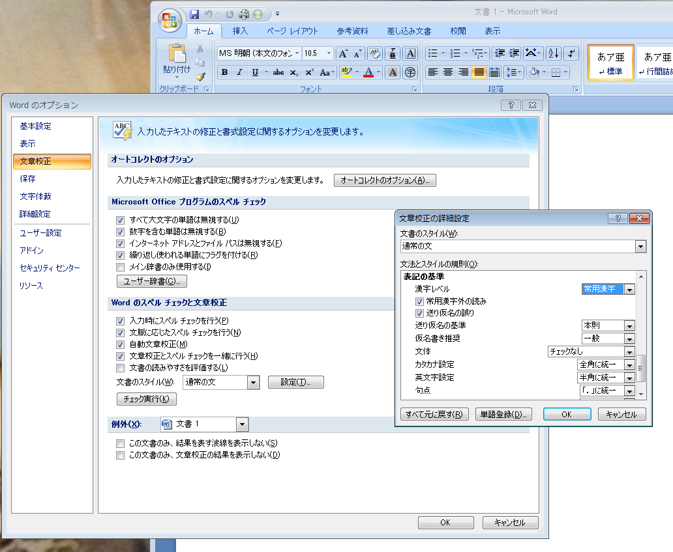
技術文書執筆の原則
Wordによるチェック法
「文書校正の詳細設定」のメニューを開いて，「送り仮名の誤り」をチェックし，次に「送り仮名の基準」を「本則」に設定し，さらに，「仮名書き推奨」を一般に設定すれば，送り仮名の間違いを確認できる．
また，「同音語の誤り」を「多め」に設定すると，同訓・同音語句が識別できる．
ただし，完全ではないのは認識しておくこと．
参考：塚本真也，技術文章の書き方，砥粒加工学会誌，Vol.57, No.9～Vol.58, No.4.

Slide 22
技術文書執筆の原則
初級ルール
4. 形式名詞，補助動詞（本来の意味を持たない名詞や動詞）は平仮名で表記する．
形式名詞の使い分け
 | 形式名詞の用法 | 漢字本来の用法 |  | 形式名詞の用法 | 漢字本来の用法
辺 | 移動したあたりで | 辺り一面を観察する | 時 | 衝突したときには | 時を刻む
上 | 考察したうえで | 実験テーブルの上 | 所 | 精査したところ | 危険な所を避ける
限 | 計算したかぎりは | ～を限りなく追求 | 等 | A・B・Cなど | 表外音訓漢字
位 | 1mmくらいの粒子 | 小数点3桁の位の値 | 筈 | 解明できるはず | 表外字
事 | 論述したこと | 事は急を要する | 方 | ～のほうが大きい | 方向が間違っている
毎 | 装置ごとに確認 | 毎時間に計測した | 程 | ～が増大するほど | 程よい温度の湯
度 | 測定するたびに | 度重なる失敗 | 物 | ～するものである | 物の陰に隠れる
積 | 執筆するつもりで | 析出結晶が積もり | 様 | 図で示すように | 様相が急変した
通 | ～は以下のとおり | 2通りの解析手法 | 訳 | 承諾したわけは | ～の訳を理解した
参考：塚本真也，技術文章の書き方，砥粒加工学会誌，Vol.57, No.9～Vol.58, No.4.

Slide 23
技術文書執筆の原則
初級ルール
4. 形式名詞，補助動詞（本来の意味を持たない名詞や動詞）は平仮名で表記する．
補助動詞の使い分け
 | 補助動詞の用法 | 漢字本来の用法 |  | 補助動詞の用法 | 漢字本来の用法
上 | 車で送ってあげた | 観測気球を上げた | 兼 | 判断しかねる | 別の意味も兼ねる
言 | ～という問題 | 言葉に出して言う | 切 | 衰弱しきる | リード線を切る
行 | 減少していく | 出張で東京に行く | 来 | 理解してくる | A君が図書館に来る
居 | 等速運動している | 観測室に居る学生 | 出 | 突然走りだす | 箱から出すと
置 | 準備しておく | 倉庫に部品を置く | 付 | 解決策を思いつく | 油が付いた摩擦領域
掛 | 死にかけた | 費用を掛けた装置 | 見 | 実験してみる | 加工面を見ると
参考：塚本真也，技術文章の書き方，砥粒加工学会誌，Vol.57, No.9～Vol.58, No.4.

Slide 24
技術文書執筆の原則
中級ルール
常用漢字以外の漢字（表外字）は，学術論文では使用できない．表外字をあえて表記するときには，ルビを振るか，括弧書きにする．
表外字の例外（学術用語集機械工学編）
煆（か焼），砥（と粒），靱（靭の異字体），
脆（ぜい性），舵（かじ），冶（や金），沪（ろ過）
常用漢字表にない音訓読みの漢字（表外音訓漢字）と当て字は平仮名表記する．
氏名は本人の表記どおりに書く．
長音符号の省略ルールを厳守する．
固有名詞は省略しない，-gy，-pyでは省略しないなどのルールがあるが，最終的には学術用語集で確認すべき．
参考：塚本真也，技術文章の書き方，砥粒加工学会誌，Vol.57, No.9～Vol.58, No.4.

Slide 25
技術文書執筆の原則
Wordによる表外字，表外音訓漢字，当て字のチェック
「文書校正の詳細設定」のメニューを開いて，「当て字」の箇所をチェックし，次に下方向にスクロールして漢字レベルを「常用漢字」に設定し，さらに「常用漢字の読み」をチェックする．
＜表外字＞切り屑，鋸刃，誤謬 など
＜表外音訓漢字＞活かす，概ね など
＜当て字＞怪我，流石，沢山 など
参考：塚本真也，技術文章の書き方，砥粒加工学会誌，Vol.57, No.9～Vol.58, No.4.

Slide 26
技術文書執筆の原則
上級ルール
接続詞は論理の方向を制御することを熟慮して，適切な接続詞を選択せよ．
接文語句「・・が」は，逆接の用法のみに使用する．
同じ文末が続く文章は単調になるため，文末表現を変化させて，迫力をつけよ．
長文では図番号を冒頭に記述せよ．
最初に図に注目させることで理解が深まる．
参考：塚本真也，技術文章の書き方，砥粒加工学会誌，Vol.57, No.9～Vol.58, No.4.

